Slide 1



第65课时
跳绳比赛(排序)

Slide 2


跳绳比赛——排序
时代小学举行1分钟跳绳比赛，5人一小组,试编一程序，输入小组内同学的跳绳次数，按从次数由多到少的顺序输出。
如输入：126 80 98 158 204
输出：204 158 126 98 80

Slide 3
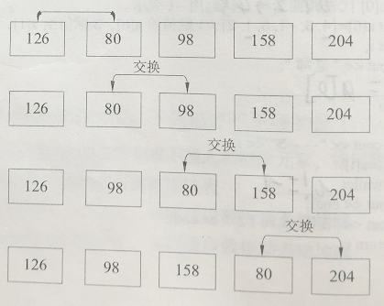
冒泡排序
依次比较相邻的两个数，将大数放在前面，
小数放在后面。经过第一趟比较后，
最小的数就放在了最后。重复以上过程，
越大的数就会向气泡一样慢慢“浮到”上面
来，所以把这种算法称为“冒泡排序”。
第一趟比较

Slide 4
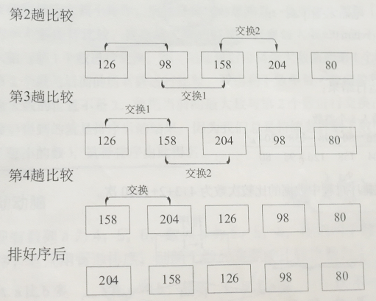
冒泡排序
依次比较相邻的两个数，将大数放在前面，
小数放在后面。经过第一趟比较后，
最小的数就放在了最后。重复以上过程，
越大的数就会向气泡一样慢慢“浮到”上面
来，所以把这种算法称为“冒泡排序”。

Slide 5
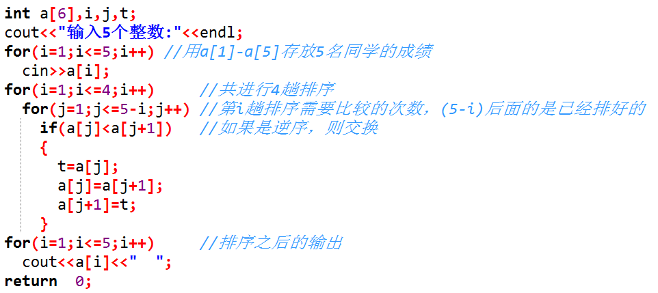
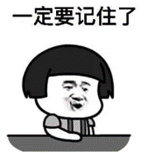
冒泡排序的实现代码

Slide 6
排序是计算机程序经常进行的一种操作，
常用的排序算法有冒泡排序、选择排序、
桶排序、归并排序、希尔排序、插入排序、
快速排序等。
快速排序的实现思路
第一趟从待排序的数据中，
通过“打擂台”的方式找出最
大的元素，放在最前面。
第二趟把剩余的数中最大的
放在第二个位置。
第n-1趟把剩下的2个数中较大
的放在倒数第二个位置，剩下
的是最小的，放在最后一个
位置。

Slide 7
课后作业
1、选择题
现有数列a为{4,5,6},数列b为{6,5,4},要把两个数列从小到大排序，采用冒泡排序，则需要比较的次数（ ）。
a比b多
a和b一样多
b比 a多
不确定
对冒泡算法的改进和优化

Slide 8
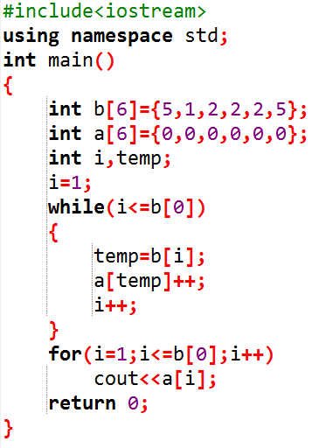
课后作业
2、阅读程序写结果。
b[0] | b[1] | b[2] | b[3] | b[4] | b[5]
a[0] | a[1] | a[2] | a[3] | a[4] | a[5]
输出:____________

Slide 9
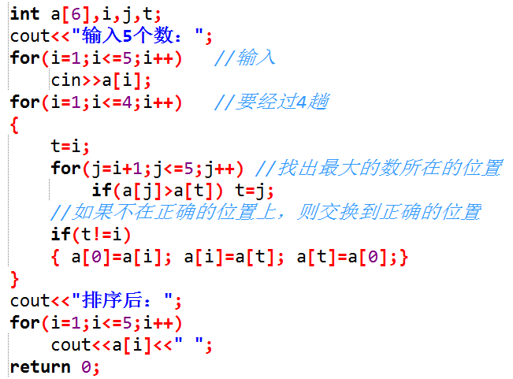
课后作业
3、完善程序。
输入5个数，排序后按从大到小的顺序输出。
(选择排序算法)

Slide 10


下课啦！

